Slide 1

ЛИДЕРСТВО В ТУРБУЛЕНТНОЕ ВРЕМЯ
Март 2023
Notes:
Представить себя и тему

Slide 2

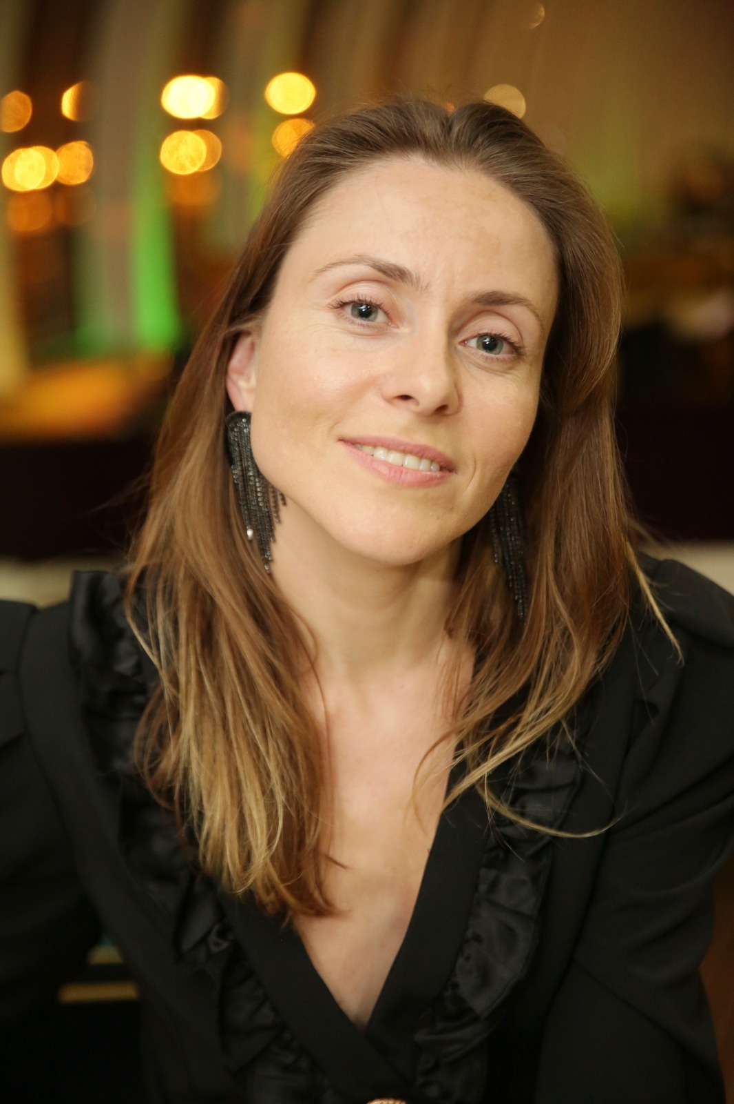
Управляющий партнёр консалтинговой компании "Запросто. Учим и коучим"
15+ лет опыта в обучении и развитии персонала в российских и западных компаниях
Профессиональный андрогог
Сертифицированный специалист: Coach2®, Insights®, MBTI®, DISC®, Have a nice conflict®, TalentQ®, Situational Leadership®, EQ® и т.д.

Slide 3

ЛИДЕР – ЛЮБОЙ ЧЕЛОВЕК
Notes:
Понимание лидерства в контексте турбулентности вне занимаемой должности и вне социальных ролей
Лидер - любой человек

Slide 4


ТРАЕКТОРИЯ ПОЛЁТА
Эффект бабочки
Как быть лидером в турбулентное время?
Поддерживать доверительные отношения с людьми
Что такое турбулентность, и как она влияет на человека?
Вернуть ясность и контроль над ситуацией
Осознать собственную значимость
Сформировать здоровое восприятие происходящих событий
Notes:
В ситуации турбулентности мы не чувствуем себя в безопасности, порой нам страшно. Появляется ощущение беспомощности. Важно обрести силу через через
Осознание собственной значимости
Формирование здорового восприятия происходящих событий
Вернуть ясность и контроль над ситуацией
Поддерживать доверительные отношения с людьми
Эффект бабочки – сила созидания человека. Сама по себе турбулентность разрушительна

Slide 5
ЧТО ТАКОЕ ТУРБУЛЕНТНОСТЬ В ПОЛЁТЕ?
Турбулентность - это физическое явление. Постоянные изменения давления, температуры, направления и скорости ветра. Образуются неоднородные воздушные массы.
Турбулентность в полете – естественный процесс. Через нее на разных этапах полета проходят 87–90% из всех совершающихся авиарейсов.
Notes:
Когда самолет проходит через них с очень большой скоростью, в салоне создается вибрация, которая и вызывает неприятные ощущения.
Информация взята с сайта РосАвиации

Slide 6
ЧТО ТАКОЕ ТУРБУЛЕНТНОСТЬ В ЖИЗНИ?
это постоянные изменения во внешней среде (в экономике, политике, социуме, природе и т.п.) порой непредсказуемые для большинства людей
турбулентность стала естественным процессом за последние годы
турбулентность – вызов двум базовым потребностям человека: потребность в ясности и контроле
Времена не выбирают... нужно жить в любую эпоху. Правильно?
Notes:
Задача человека, который занимает лидерскую позицию, - жить с турбулентностью, возвращать потребность в ясности и контроле

Slide 7

СОВРЕМЕННЫЙ МИР
ИЗМЕНЧИВЫЙ
  НЕПРЕДСКАЗУЕМЫЙ
  ТРЕВОЖНЫЙ
Notes:
Задача человека, который занимает лидерскую позицию, - жить с турбулентностью, возвращать потребность в ясности и контроле

Slide 8
ЛИДЕР В ТУРБУЛЕТНОЕ ВРЕМЯ – ЭТО
1. Созидатель
2. Психологически устойчивая личность
3. Человек, который служит своим ценностям вне зависимости от условий окружающей среды
Notes:
Масштаб: ваша семья, ваш коллектив, ваш город
Важно, с каким определением вы войдете в сегодняшний разговор
Зафиксируйте его для себя

Slide 9

Вернуть ясность и контроль над ситуацией
Сформировать здоровое восприятие происходящих событий
ЛИДЕРСТВО
Действовать через «яркие» пятна
Искусство маленьких шагов
Определить круг влияния / круг беспокойств
Дистанцироваться перед принятием решения - Zoom Out
Поддерживать доверительные отношения с людьми
Осознать собственную значимость
Знать свои ценности и действовать в соответствии с ценностями
Управлять собственным мышлением
Уметь благодарить
Уметь слышать людей: эмпатия

Slide 10

ЦЕННОСТИ – ЭТО УНИКАЛЬНОСТЬ ЧЕЛОВЕКА
Выбираются свободно
Проявляются в действиях
Признаются вами публично. Самостоятельно выработанные ценности легко переносят дневной свет. Публичное признание ценностей позволяет каждому человеку проверить эмоциональную связь с ними и степень преданности им

Slide 11
ВИДЫ НЕКОНСТРУКТИВНОГО МЫШЛЕНИЯ
ЧРЕЗМЕРНО КАТЕГОРИЧНОЕ – вы видите вещи в черно-белых тонах. Если ваша работа несовершенна, то вы считаете себя полным неудачником. Или же, делая доброе дело, вы чувствуете себя героем, что чревато последующим разочарованием.
ИЗЛИШНЕ АБСТРАКТНОЕ – вы обобщаете частные факты, говоря «всегда, никогда, все, никто, ничего». Или же, характеризуя себя или кого-то еще, делаете это в очень широком негативном смысле, далеко уходя от конкретного изъяна в поведении, (например: «плохой, глупый, уродливый, ленивый, некомпетентный, неадекватный, никчемный»).
СЛИШКОМ КАТАСТРОФИЧЕСКОЕ – вы сильно преувеличиваете дурные события, покуда они не приобретают в вашем сознании катастрофические размеры. Вы используете такие слова, как «страшный, ужасный, кошмарный, трагический, конец света». Вы игнорируете свои собственные ресурсы.
НЕОПРАВДАННО ПЕССИМИСТИЧНОЕ – вы замечаете только плохое и игнорируете позитивные стороны вашей жизни. Вы выступаете с неоправданно мрачными прогнозами на будущее и пользуетесь словами «пустой, проклятый, безнадежный».

Slide 12
ВИДЫ НЕКОНСТРУКТИВНОГО МЫШЛЕНИЯ
СЛИШКОМ СУБЪЕКТИВНОЕ – вы игнорируете очевидное, держась за свои собственные «факты». Вы используете свои чувства в качестве «доказательства чего-либо», предсказываете будущее, угадываете чужие мотивы (не утруждаясь проверкой) и действуете исходя из суеверий и слухов. Вы недооцениваете вероятные события.
ИЗЛИШНЕ ЛЕГКОМЫСЛЕННОЕ– вы убеждаете себя, что проблемы не существует или что отдельные вещи не имеют для вас никакого значения (тогда как в действительности имеют). Вы также можете отрицать в себе сильные или негативные чувства, приукрашивая окружающую действительность.
ИЗЛИШНЕ ТРЕБОВАТЕЛЬНОЕ – вы требуете от вещей быть такими, какими вы их хотите видеть, – ваши собственные качества и поведение, поведение других людей, течение вашей жизни. Вы пользуетесь словами «должен», «обязан». Вы подвергаете себя огромным страданиям, придерживаясь столь жестких правил.
СЛИШКОМ ОРИЕНТИРОВАННОЕ НА КОМФОРТ – ваше мышление постоянно ищет, как бы избежать боли и с ходу получить желаемое. Ваше мышление прибегает к таким построениям, как «слишком тяжело», «мне нужно это прямо сейчас», «я этого не выдержу».

Slide 13

БУДИЛЬНИК
настроить таймер на каждые 30 минут
звонит будильник, ответить письменно 3 вопроса: что я делаю, о чем я думаю, как эта мысль влияет на мою жизнь
вести дневник наблюдений минимум – 3 дня
сделать выводы

Slide 14
Вернуть ясность и контроль над ситуацией
Сформировать здоровое восприятие происходящих событий
ЛИДЕРСТВО
Действовать через «яркие» пятна
Искусство маленьких шагов
Определить круг влияния / круг беспокойств
Дистанцироваться перед принятием решения - Zoom Out
Поддерживать доверительные отношения с людьми
Осознать собственную значимость
Знать свои ценности и действовать в соответствии с ценностями
Управлять собственным мышлением
Уметь благодарить
Уметь слышать людей: эмпатия

Slide 15
Embodiment
ПРАКТИКА ЦЕНТРИРОВАНИЕ означает ”я снижаю свой уровень стрессового отклика, уровень кортизола». Задача – нормально функционировать
- Устойчивая опора
- Вертикальность, устойчивость
- Расслабленная центральная линия, дыхание!
- Включенное периферическое зрение
Улыбка в сердце
Материал подготовлен на основе материала курса «Тело – в дело»
Embodiment Александра Вильвовская
Notes:
Когда мы не устойчивы, организм считывает ситуацию, как опасную, и запускает стрессовый отклик

Slide 16


Slide 17

ЧТО ЭТО?

Slide 18
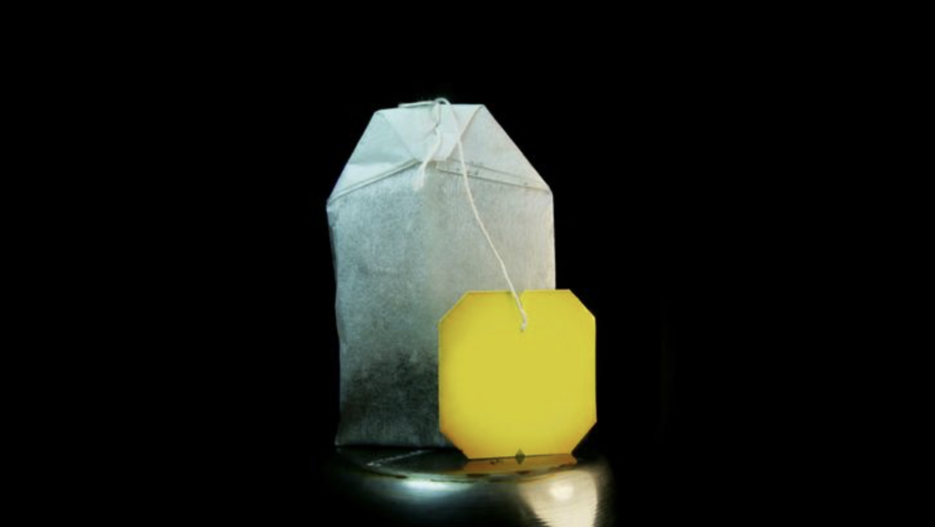
Иногда мы слишком близко находимся к проблеме!

Slide 19
ДИСТАНЦИРОВАТЬСЯ ПЕРЕД ПРИНЯТИЕМ РЕШЕНИЯ
СТРАТЕГИЯ 10/10/10
Для его использования мы должны рассмотреть свои решения в трех различных рамках.
Как мы будем к ним относиться через 10 минут?
А через 10 месяцев?
А через 10 лет?
Три временные рамки — элегантный способ заставить нас несколько дистанцироваться от своих решений.
Notes:
Картинка

Slide 20

КРУГ ВЛИЯНИЯ И КРУГ БЕСПОКОЙСТВА
В ситуациях давления и вызова важно контролировать контролируемое
КЛЮЧЕВЫЕ МОМЕНТЫ
Много вещей̆/событий занимает наше внимание
Ключевое – это понимание того, на что возможно/невозможно влиять
Осознание событий из круга забот дает возможность сфокусироваться на том, что нам подвластно
Notes:
Люди часто беспокоятся по поводу того, на что они не могут повлиять – например, погода, политика, экономика, другие отделы/люди на работе. Люди придают важность этим событиям, но в реальности сложно влиять на это и что-либо изменить. Все это определяет КРУГ ЗАБОТ.
Нам следует фокусироваться на событиях в зоне нашего контроля и влияния; наши мысли, наши реакции, наши отношения, наши действия и наш выбор – все это определяет наш КРУГ ВЛИЯНИЯ.
Some items may be borderline – how can you increase your Circle of Influence….

Slide 21
Вернуть ясность и контроль над ситуацией
Сформировать здоровое восприятие происходящих событий
ЛИДЕРСТВО
Действовать через «яркие» пятна
Искусство маленьких шагов
Определить круг влияния / круг беспокойств
Дистанцироваться перед принятием решения - Zoom Out
Поддерживать доверительные отношения с людьми
Осознать собственную значимость
Знать свои ценности и действовать в соответствии с ценностями
Управлять собственным мышлением
Уметь благодарить
Уметь слышать людей: эмпатия

Slide 22
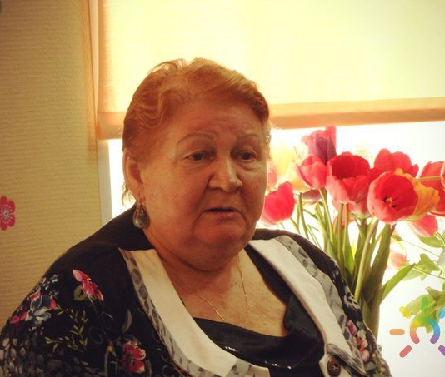
«СДЕЛАТЬ БЛАГОДАРНОСТЬ СМЫСЛОМ СВОЕЙ ЖИЗНИ» Марина Карловна Мазина

Slide 23
СИЛА БЛАГОДАРНОСТИ
Исследование С. К. Нартовой-Бочавера и Г. К. Кислицы
Люди, сильнее переживающие благодарность, демонстрируют более высокий уровень психологического благополучия
Обнаружена прямая зависимость: чем выше уровень благодарности, тем ниже все виды депрессивных проявлений и выше – самооценка и устойчивость. Благодарные люди склонны реже впадать в уныние, разрушать отношения с другими и «беспричинно» заболевать
https://www.delendik.com/wp-content/uploads/2019/10/Test
Blagodarnost.pdf?ysclid=ldurc6pst2444214583

Slide 24
СИЛА БЛАГОДАРНОСТИ
«Лада, я благодарна тебе за возможность использовать материал по благодарности в сегодняшнем вебинаре.
Для меня важно, чтобы теория была подтверждена практикой. Спасибо»

Slide 25
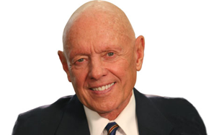
УРОВНИ СЛУШАНИЯ
Эмпатия
Внимательное
Выборочное
Притворство
Игнорирование
НИЗКАЯ
Громкость
«внутреннего
голоса»
Стивен Кови
7 навыков высокоэффективных людей
  ВЫСОКАЯ
Ссылка: Стивен Кови – 7 навыков высокоэффективных людей (Stephen R. Covey), Навык 5 – Сначала стремитесь понять, затем – быть понятым.

Slide 26
ИНДИКАТОРЫ ГРОМКОСТИ ВНУТРЕННЕГО ГОЛОСА
Во время слушания вы ждете сигнала, чтобы сказать своё ключевое послание
Вы прислушиваетесь к ошибке в логике, данных или предположениях
Вы слушаете и в то же время думаете о плане действий и о конечном результате
Вы мысленно делаете комментарии к тому, что было сказано
Notes:
В противоположность методике «Слушать, чтобы узнать», люди часто занимаются Реактивным слушанием.
СКАЖИТЕ: На слайде примеры реактивного слушания : (см. слайд)
Т.е. Во время реактивного слушания люди на самом деле не слышат, что было сказано. Они вместо этого думают о том, что они хотят сказать в ответ.
Они как будто фехтовальщики, ищут благоприятные возможности или слабые места в аргументе другого человека, чтобы набрать очки.
Во время реактивного слушания мы, как и фехтовальщик, как раз ожидаем благоприятной возможности, которая позволит вам продолжить наше дело.
Мы часто делаем мысленные комментарии о том, что было сказано, в то время как другой человек говорит.

Slide 27
Вернуть ясность и контроль над ситуацией
Сформировать здоровое восприятие происходящих событий
ЛИДЕРСТВО
Действовать через «яркие» пятна
Искусство маленьких шагов
Определить круг влияния / круг беспокойств
Дистанцироваться перед принятием решения - Zoom Out
Поддерживать доверительные отношения с людьми
Осознать собственную значимость
Знать свои ценности и действовать в соответствии с ценностями
Управлять собственным мышлением
Уметь благодарить
Уметь слышать людей: эмпатия

Slide 28

ЯСНОСТЬ И КОНТРОЛЬ
Найти яркие пятна – успешный опыт для подражания (личный или кого-то)
- Большая проблема – маленькое решение
- Поиск решения через разбор успешного опыта, а не через разбор проблемной ситуации
(анализ проблемной ситуации часто приводит к параличу принятия решений)
Notes:
Картинка про яркое пятно – образ

Slide 29
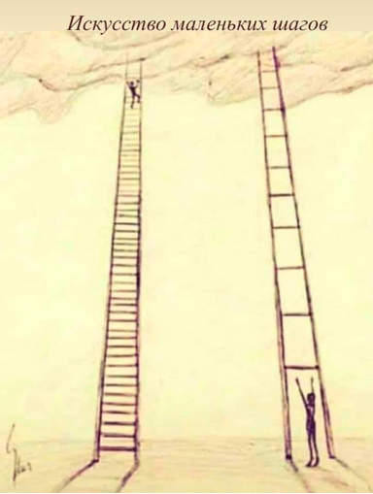
Через действие рождается ясность в отношении следующего шага

Slide 30


ЭФФЕКТ БАБОЧКИ
Notes:
Давайте проверим, где ваша команда на кривой. Для этого используем критерии и индикаторы – сделаем упражнение

Slide 31
Вернуть ясность и контроль над ситуацией
Сформировать здоровое восприятие происходящих событий
ЛИДЕРСТВО
Действовать через «яркие» пятна
Искусство маленьких шагов
Определить круг влияния / круг беспокойств
Дистанцироваться перед принятием решения - Zoom Out
Поддерживать доверительные отношения с людьми
Осознать собственную значимость
Знать свои ценности и действовать в соответствии с ценностями
Управлять собственным мышлением
Уметь благодарить
Уметь слышать людей: эмпатия

Slide 32
КНИГИ
7 навыков высокоэффективных людей С.Кови
Эмоциональное лидерство Д.Големана
Искусство управлять людьми Аллан Р.Коэн
Почему они не работают? Новый взгляд на мотивацию сотрудников. Сьюзен Фаулер
Как захотеть сделать то, что нужно. Ваш источник мотивации. Сьюзен Фаулер
Убеждай и побеждай. Никита Непряхин
Управляя изменениями. Как эффективно управлять изменениями в обществе, бизнесе и личной жизни. Ицхак Адизес
Сердце перемен. Как добиваться изменений легко и надолго. Чип Хиз, Дэн Хиз
Эмоциональный интеллект 2.0. Тревис Бредбери, Джин Гривз
Energy Management. Александр Зайцев
Критическое мышление. Том Чатфилд

Slide 33
ФИЛЬМЫ
Фильм № 1 «Часы» 2002 года
Фильм № 2 «Подмена» 2008 года
Фильм № 3 «Джой» 2015 года
Фильм № 4 «Скрытые фигуры» 2016 года
Фильм № 5 «Жена» 2017 года

Slide 34

Благодарю
за работу!

